Slide 1

空白演示
防冻液选择与质量鉴别
单击输入您的封面副标题

Slide 2
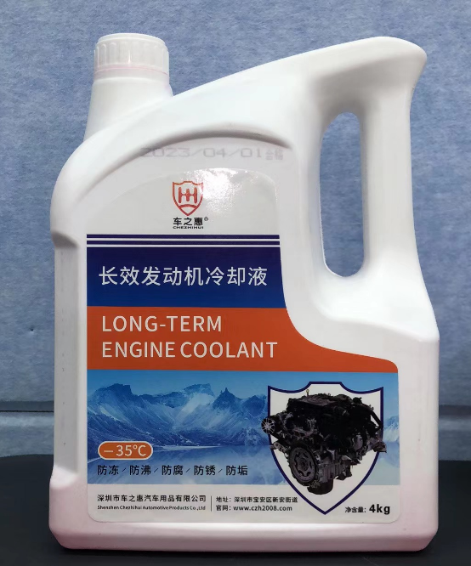
冷却液，全称应该叫防冻冷却液，意为有防冻功能的冷却液
冷却液由水、防冻剂、添加剂三部分组成

Slide 3
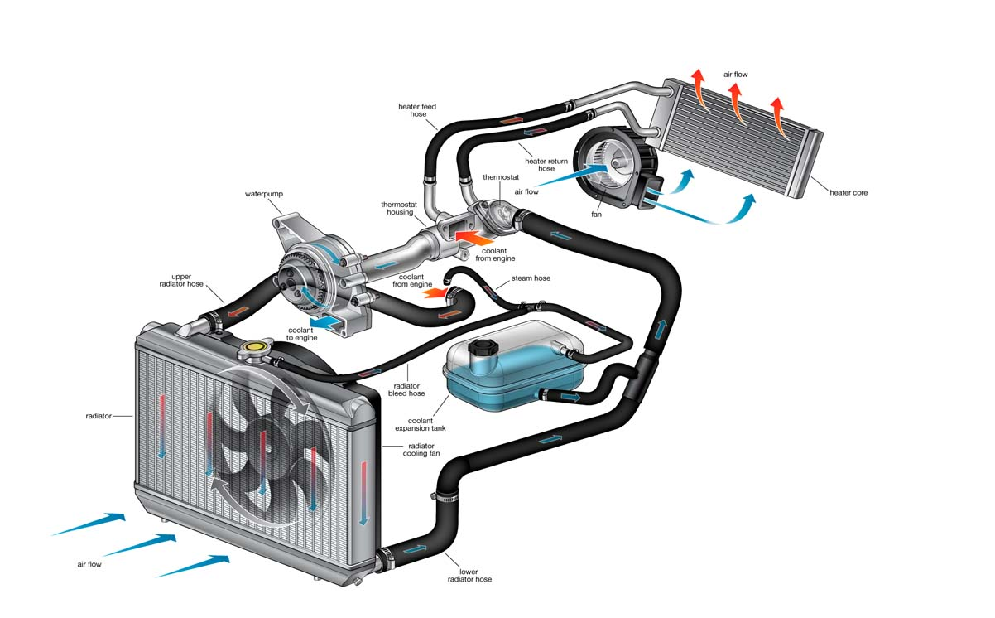
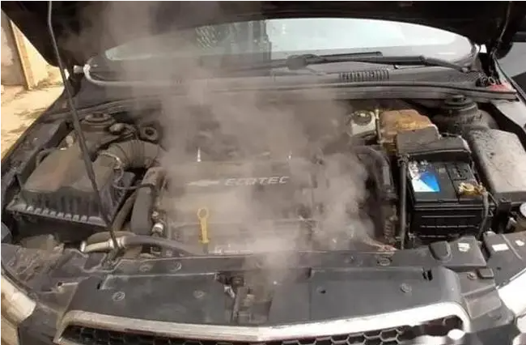
对于冷却液的要求：
较低的冰点：防止严寒季节冻裂冷却系统管路及缸体。
较高的非典沸点：防止开锅

Slide 4
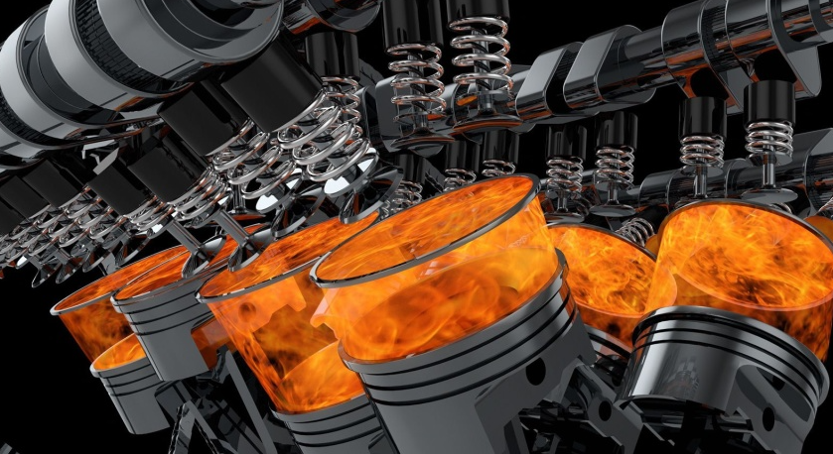
良好的热传导性。
冷却液主要用作冷却发动机部件，以免发生过热所以热传导性要好。

Slide 5
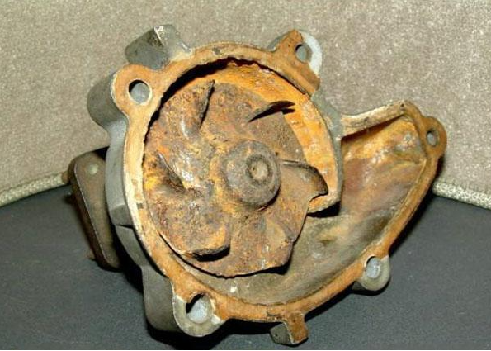
无腐蚀性。
发动机冷却系的材料有铸铁、铸铝、紫铜、黄铜、钢和焊锡等
要求冷却液不会对这些金属产生腐蚀和锈蚀。

Slide 6
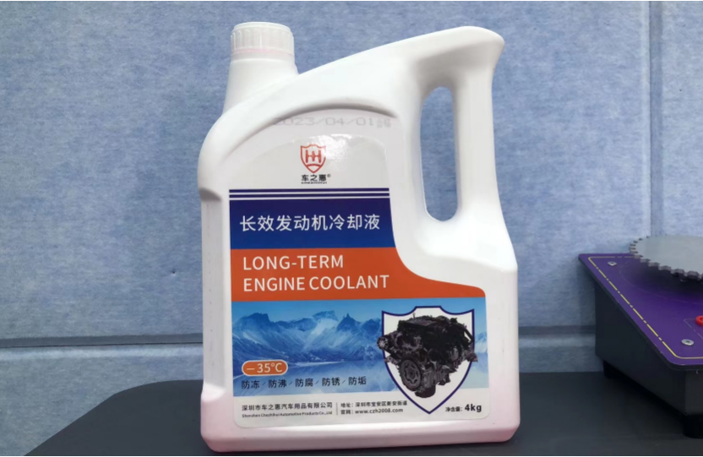
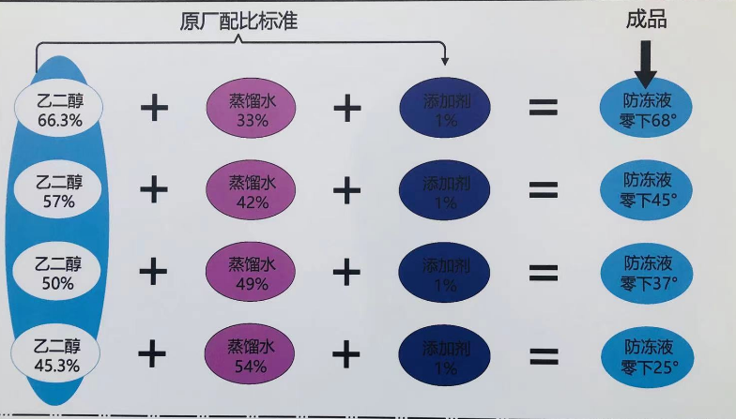
分类：
乙醇型冷却液是由乙醇与软水按不同比例混合而成。虽然乙醇型冷却液抗冻能力较好，但其沸点太低、而且蒸发快、损耗大、易燃烧，已不能满足现代汽车发动机对冷却液的性能要求，目前已被淘汰。
丙三醇型冷却液是由丙三醇与软水按不同比例混合而成。虽然丙三醇型冷却液具有沸点高、挥发慢、损耗少的优点，但由于丙三醇具有很强的吸湿性，而且冷却降温效能低，使用成本较高。目前，丙三醇型冷却液应用很少。
丙三醇型冷却液是由丙三醇与软水按不同比例混合而成。虽然丙三醇型冷却液具有沸点高、挥发慢、损耗少的优点，但由于丙三醇具有很强的吸湿性，而且冷却降温效能低，使用成本较高。目前，丙三醇型冷却液应用很少。
乙二醇型冷却液由乙二醇与软水按不同比例混合而成。当乙二醇的含量为68%时，冰点降低到零下68摄氏度，超过这个限量时，冰点反而要上升。其优点是溶液不易挥发，使用安全可靠。其缺点是当乙二醇的百分比浓度过低时，其对机件的腐蚀性就会增加。因而一般乙二醇型冷却液都会添加一定比例的防锈剂，以达到防锈除垢的作用。目前使用较多的长效防冻冷却液多属于这类冷却液。

Slide 7
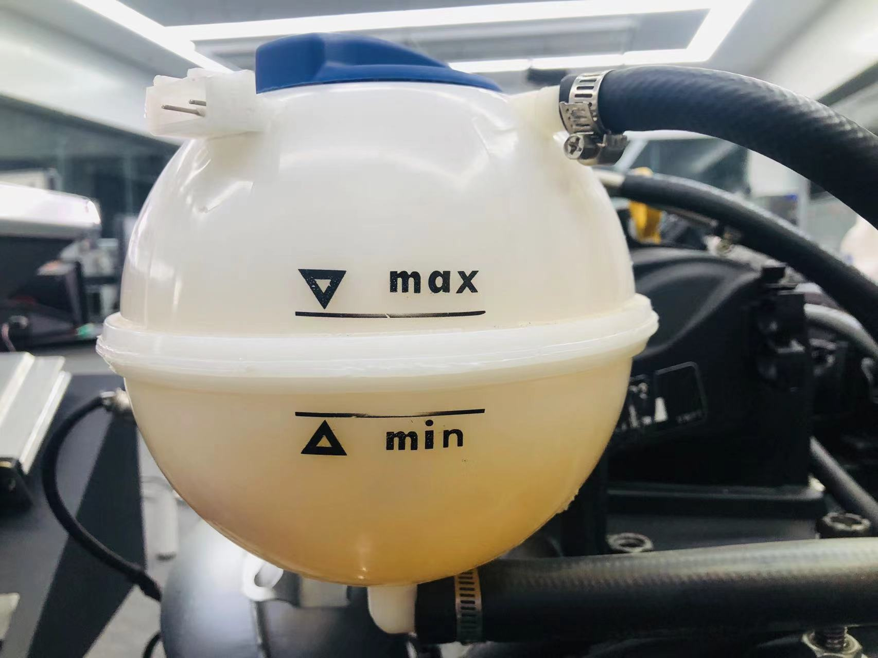
如何检查及鉴别防冻液的质量。
一般冷却液的更换周期在4年左右，但在使用过程中应定期检查冷却液，检查应在发动机处于常温下进行，这样不但准确，而且安全。
当发现液面低于下限(MIN)时，应查明液面下降原因。
若因渗漏引起液面降低时，应及时补充同一品牌冷却液:若液面降低是由于正常蒸发引起的，则应添加蒸馏水或去离子水，但切勿加入井水、自来水等硬水;当发现冷却液中有悬浮物、沉淀物或发臭时，则说明冷却液已经变质，应及时清洗冷却系统，并更换防冻液。

Slide 8
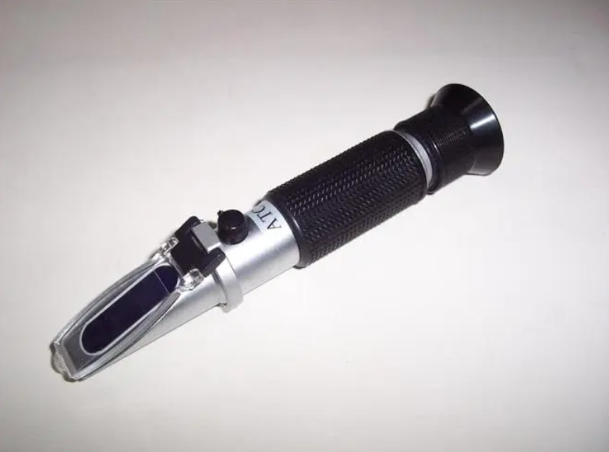
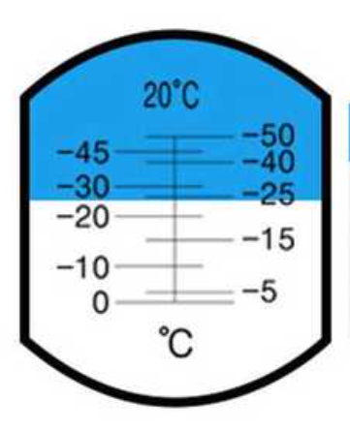
冰点测试仪：
检测防冻液冰点。

Slide 9
空白演示
感谢聆听
单击输入您的封面副标题

